Slide 1
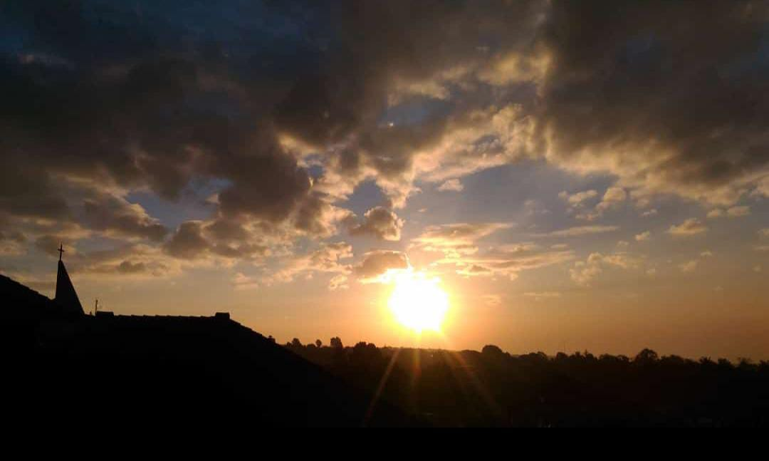
MISA MINGGU BIASA XXXIII
Paroki Kristus RAJA CIGUGUR

Slide 2
.: Dengan Gembira :.
Dengan gembira,
Bersama melangkah,
Kita semua menghadap Tuhan,

Slide 3
Bertepuk tangan,
nyanyi sukaria,
Sebab besar kasih setiaNya.

Slide 4
Angkatlah hati, jiwa,
Mohon rahmat
berlimpah,

Slide 5
Agar kita pun pantas,
Berkenan kepadaNya.

Slide 6
Satukan kami
umat-Mu ya Tuhan,
dalam Kristus jadi
satu warga

Slide 7
Hingga kami
sehati dan sejiwa,
memuliakan nama-Mu
Tuhan

Slide 8
.: Pernyataan Tobat :.
Saya mengaku kepada
Allah Yang Mahakuasa,
dan
kepada saudara sekalian,

Slide 9
bahwa saya telah
berdosa, dengan pikiran
dan perkataan,
dengan perbuatan
dan kelalaian.

Slide 10
Saya berdosa,
saya berdosa,
saya sungguh berdosa.
Oleh sebab itu
saya mohon,

Slide 11
kepada
Santa Perawan Maria,
kepada para malaikat
dan orang kudus,

Slide 12
dan kepada
saudara sekalian
supaya mendoakan saya
pada Allah, Tuhan kita.

Slide 13
.: Tuhan Kasihanilah :.
I : Tuhan kasihanilah kami
U : Tuhan kasihanilah kami

Slide 14
I : Kristus kasihanilah kami
U : Kristus kasihanilah kami

Slide 15
I : Tuhan kasihanilah kami
U : Tuhan kasihanilah kami

Slide 16
.: Kemuliaan :.
Kemuliaan kepada
Allah di surga

Slide 17
Dan damai di bumi
kepada orang,
yang berkenan pada-Nya.

Slide 18
Kami memuji Dikau.
Kami meluhurkan Dikau,
Kami menyembah Dikau,
Kami memuliakan Dikau,

Slide 19
Kami bersyukur kepada-Mu,
karena kemuliaan-Mu
yang besar,

Slide 20
Ya Tuhan Allah,
Raja surgawi,
Allah Bapa yang Mahakuasa.

Slide 21
Ya Tuhan Yesus Kristus,
Putra yang tunggal.
Ya Tuhan Allah,
Anak Domba Allah,
Putra Bapa,

Slide 22
Engkau yang menghapus dosa dunia,
Kasihanilah kami

Slide 23
Engkau yang menghapus
dosa dunia,
Kabulkanlah doa kami.

Slide 24
Engkau yang duduk
di sisi Bapa,
Kasihanilah kami.
Karena hanya
Engkaulah kudus,

Slide 25
Hanya Engkaulah Tuhan,
Hanya Engkaulah
Mahatinggi,
Ya Yesus Kristus,

Slide 26
Bersama dengan
Roh Kudus,
dalam kemuliaan
Allah Bapa.
Amin.

Slide 27
.: Mazmur Tanggapan :.
Berbahagialah setiap
orang yang takwa.

Slide 28
.: Syahadat :.
Aku percaya
akan Allah,
Bapa yang Mahakuasa,
pencipta langit dan Bumi

Slide 29
dan akan
Yesus Kristus,
Putra-Nya yang tunggal,
Tuhan kita

Slide 30
Yang dikandung dari
Roh Kudus,
dilahirkan oleh
perawan Maria.

Slide 31
Yang menderita sengsara
dalam pemerintahan
Ponsius Pilatus,
disalibkan, wafat dan
dimakamkan.

Slide 32
Yang turun
ke tempat penantian,
pada hari ketiga
bangkit dari antara
orang mati.

Slide 33
Yang naik ke surga,
duduk di sebelah kanan
Allah Bapa
yang Mahakuasa.

Slide 34
Dari situ Ia kan datang
mengadili orang hidup
dan yang mati.

Slide 35
Aku percaya akan
Roh Kudus,
Gereja Katolik yang Kudus,
persekutuan Para Kudus,

Slide 36
Pengampunan dosa,
Kebangkitan badan,
Kehidupan kekal.
Amin.

Slide 37
.: Kudus – kudus :.
Kudus, kudus, kuduslah
Tuhan Allah segala kuasa
Surga dan bumi
penuh kemuliaan-Mu

Slide 38
Terpujilah Engkau di Surga.
Diberkatilah yang datang
dalam nama Tuhan.
Terpujilah Engkau
di Surga.

Slide 39
MISA MINGGU BIASA XXXIII
Paroki Kristus RAJA CIGUGUR

Slide 40
.: Anak Domba Allah :.
Anak Domba Allah
yang menghapus
dosa dunia,
kasihanilah kami.

Slide 41
Anak Domba Allah
yang menghapus
dosa dunia,
kasihanilah kami.

Slide 42
Anak Domba Allah
yang menghapus
dosa dunia,
Berilah kami damai.

Slide 43
MISA MINGGU BIASA XXXIII
Paroki Kristus RAJA CIGUGUR

Slide 44
.: Santapan Peziarah :.
Santapan peziarah,
makanan malaikat,
o Roti surgawi
kenyangkanlah yang lapar,

Slide 45
puaskan pula jiwa
yang rindu 'kan Engkau,
yang rindu 'kan Engkau.

Slide 46
O Kasih yang berlimpah,
mengalir dari hati
Sang Juru selamat.
Segarkanlah hambaMu

Slide 47
yang haus akan Dikau,
dan kami puaslah,
dan kami puaslah.

Slide 48
WajahMu yang tersamar
di dalamrupa roti
'kan kami hormati.

Slide 49
Izinkan kami
pandang wajahMu
tak terhalang
Di surga mulia,
di surga mulia.

Slide 50
MISA MINGGU BIASA XXXIII
Paroki Kristus RAJA CIGUGUR

Slide 51
.: Aku RINDU AKAN TUHAN:.
Aku rindu akan Tuhan dalam
Sakramen terkudus.
Aku rindu menerima Yesus,
Allah Manusia.

Slide 52
Yesus, Yesus datanglah.

Slide 53
Yesus tinggal di hatiku,
aku amat bahagia.
Yesus sungguh sahabatku
Dalam suka dalam duka

Slide 54
Yesus kau sahabatku.

Slide 55
MISA MINGGU BIASA XXXIII
Paroki Kristus RAJA CIGUGUR

Slide 56
.: Nafas Iman :.
Bangunlah dada kelana,
Hirup nafas iman yang baru.
Pergilah kesudut-sudut hati,

Slide 57
Nyanyikanlah lagu imanmu.
Pulanglah dengan
damai sejati,
nikmatilah rahmat Tuhanmu.

Slide 58
Coda :
Kibarkan semangatmu,
bendera imanmu.

